Slide 1

Notes:
1. 挖矿难度通过调整目标空间在输出空间中的比例来控制，这直接影响到比特币哈希值的前缀零的数量，以此维持挖矿的平均时间间隔。
2. 比特币使用SHA256算法，产生256位的哈希值，意味着可能的哈希输出空间为2的256次方，精确的目标空间比例通过调整难度来实现。
3. 挖矿难度和目标阈值成反比，当难度为1时，对应的目标阈值较大，意味着寻找满足条件的哈希值相对容易，反之则难。
4. 调整挖矿难度是为了应对算力增加导致的区块产生时间缩短问题，以维持区块链的稳定性和安全性。
5. 如果不调整挖矿难度，随着算力增长出块时间缩短，可能导致区块链网络中的分叉问题，影响交易确认的效率和网络的整体健康。

Slide 2
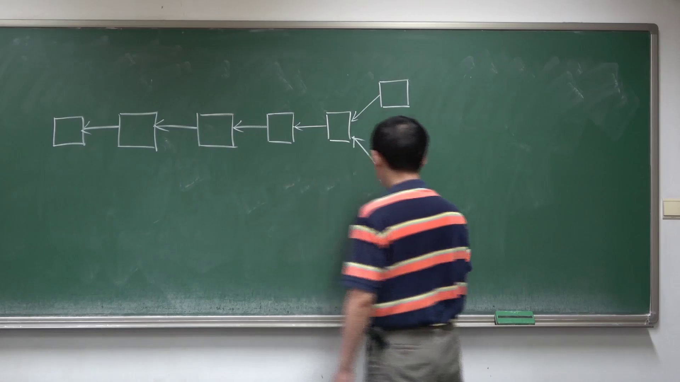
Notes:
1. 出块时间的缩短可能导致区块链分叉成为常态，增加系统中的分叉数量，从而影响共识达成和系统安全性。
2. 比特币协议依赖于大部分算力掌握在诚实矿工手中以确保系统安全性，51%攻击需大量算力支持，但分叉增多会分散算力，降低攻击难度。
3. 调整挖矿难度是维持出块时间稳定的关键，如比特币每隔2016个区块调整一次难度，以确保出块时间平均维持在14天左右。
4. 以太坊将出块时间缩短至15秒，这要求设计新的共识协议（如Casper）来应对因分叉产生的"叔叔区块"，并给予相应的奖励（uncle reward）。
5. 平均出块时间的设定没有固定规则，但必须保持稳定，避免无限减小，以支持区块链网络的有效运行和安全性。

Slide 3

Notes:
1. 这段对话首先介绍了比特币系统中调整挖矿难度的机制，即通过对比实际产生最近2016个区块的时间与预期时间（2016个区块用十分钟产生的理想时间）的差异来自动调整挖矿难度，以维持平均出块时间稳定。
2. 当实际时间超过预期时间（即区块产生速度变慢）时，表明平均出块间隔超过十分钟，系统会通过降低挖矿难度，让区块产生更容易，反之则会提高挖矿难度，以加快区块产生速度，确保网络健康运行。
3. 调整机制中包含有防止挖矿难度大幅波动的限制，即挖矿难度的上调和下调都有限制，最大调整幅度为四倍，以减少对系统稳定性的影响。
4. 调整机制通过在比特币系统内嵌入的代码实现，当达到2016个区块时自动进行难度调整，这种机制保证了比特币网络的自我调整能力和去中心化特性。
5. 对话还提到了比特币的初始设计参数，如出块时间设置为十分钟等，这些参数并不是基于严格的论证，而是基于中本聪的思考和经验选择的，反映了比特币系统设计的保守性。

Slide 4
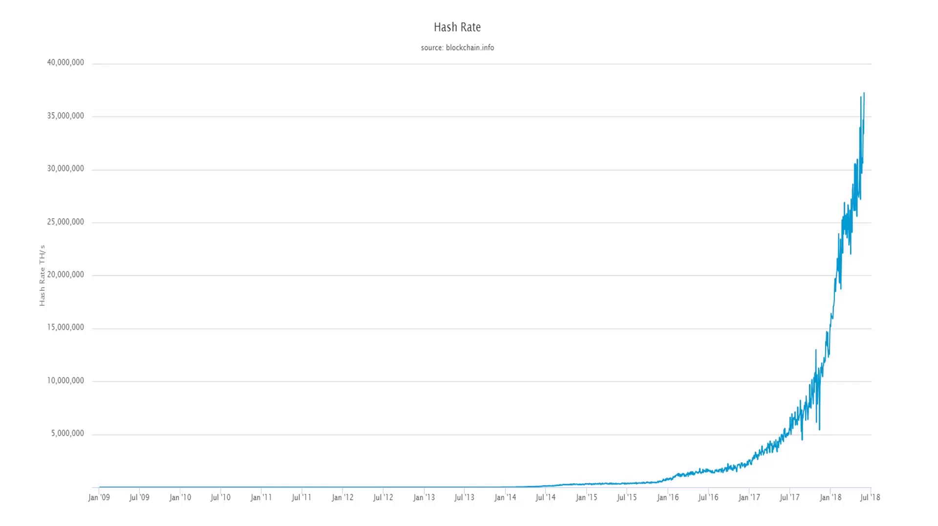
Notes:
1. 在比特币系统中，算力的增长趋势呈现为初期增长缓慢，随后呈现指数级增长，这反映了加密货币市场的快速发展。
2. 算力的快速增长导致挖矿难度随之调整，保持出块时间的稳定，这符合难度调整的设计目标，以应对算力的提升。
3. 近半年的挖矿难度调整曲线显示，难度每隔两周就会上升，这表明参与挖矿的人数和使用的设备都在增加，反映出对比特币的高热情。
4. 如果加密货币的挖矿难度不断降低，意味着挖矿变得越来越容易，这通常不是一个好兆头，表明市场对该加密货币的兴趣正在减少。
5. 持续的挖矿难度下调可能预示着该加密货币的长期价值和社区参与度下降，长期来看可能不利于其发展。

Slide 5
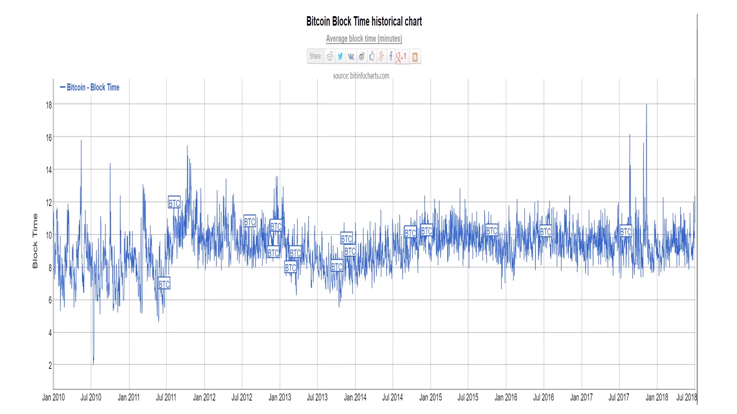

Slide 6
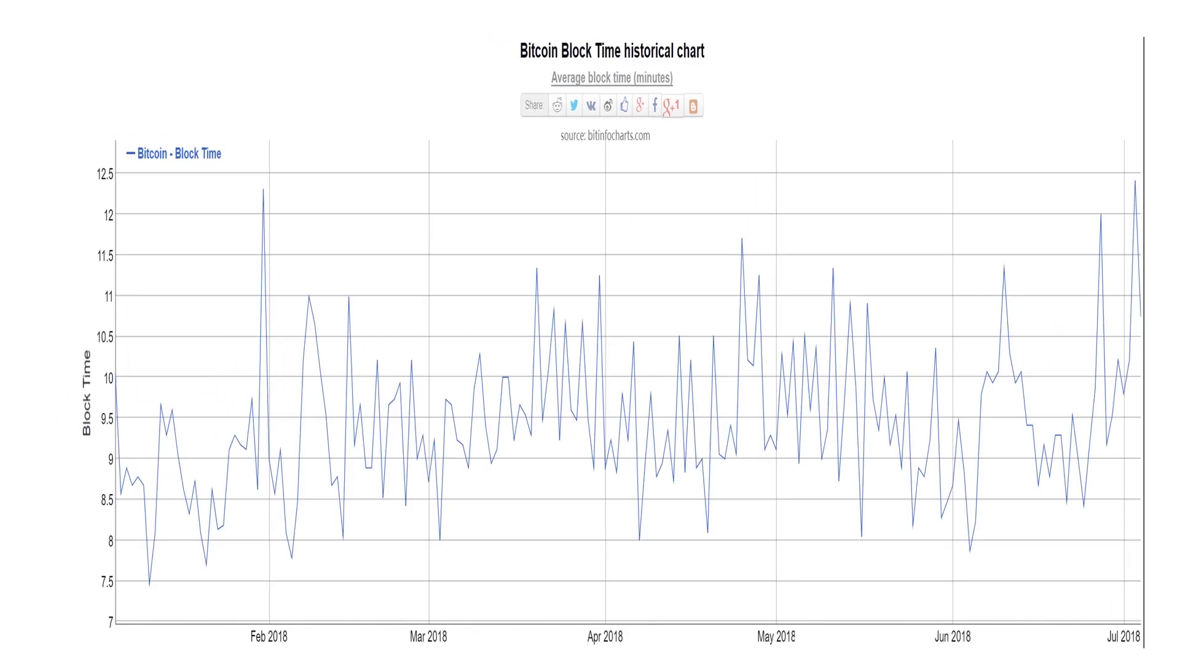
Notes:
1. 近半年的出货时间平均维持在十分钟左右，显示了作业或任务处理的效率水平。
2. 最后提到的PPT是本门课程的教科书配套材料，特别强调了调整挖矿难度的公式，指出这个公式与课堂上给出的有所不同，提示学习者注意公式的细节和区别。
3. 强调了课堂上与PPT中关于挖矿难度与目标阈值计算方法的区别，提醒学生们理解“挖矿难度”与“目标阈值”是成反比的，防止概念混淆。
4. 指出在比特币的代码实现中使用的是目标允许，这是在讨论具体技术应用时的特别注意点。

Slide 7


